Slide 1
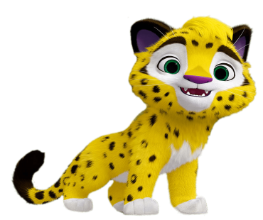
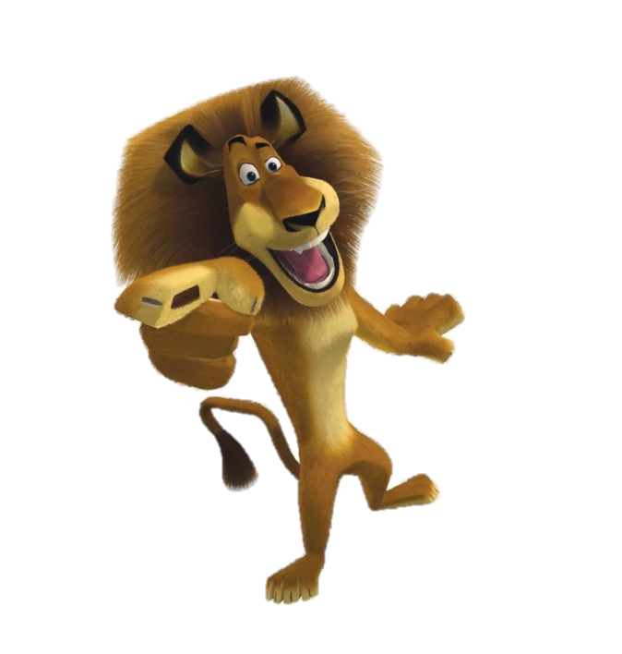
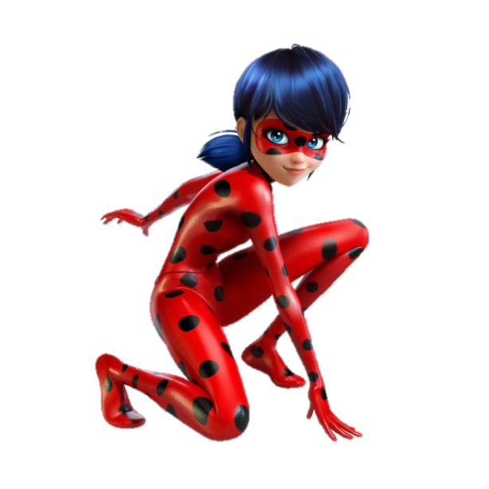
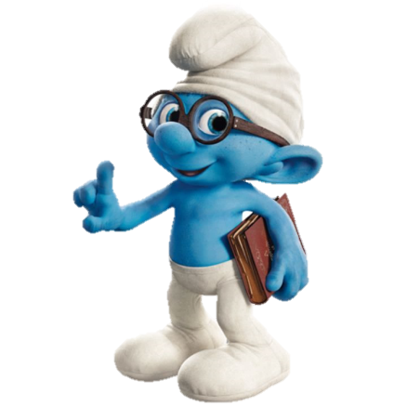
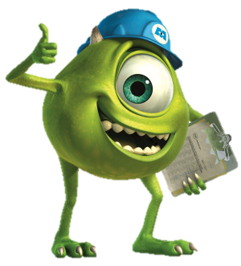
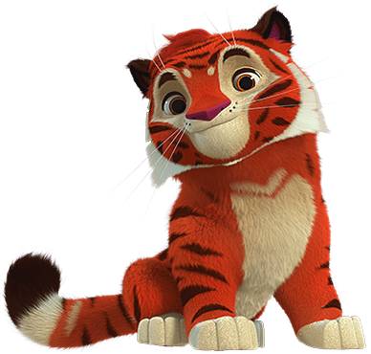
Математика
2 класс
Интерактивный тренажёр
«Умножение и деление на число 2. Решение задач»
М у л ь т задачник

Slide 2
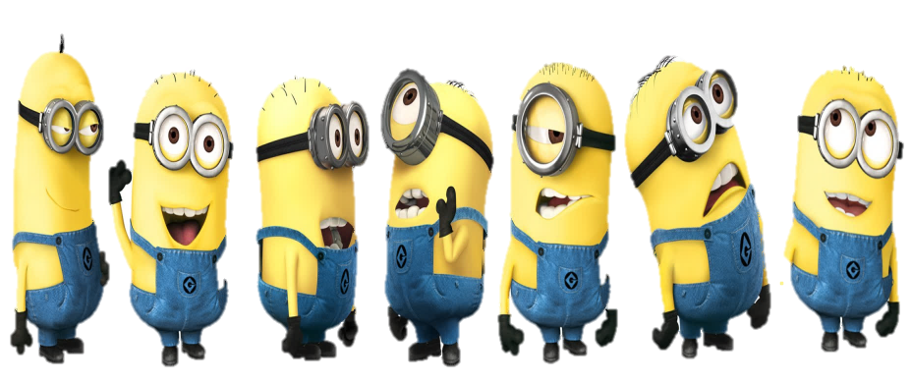
М У Л Ь Т
ЗАДАЧНИК
Для 2 класса
Друзья!
Предлагаем вам решить задачи с героями любимых детских мультфильмов. Листай странички задачника и выбирай задачу, нажав на героя.
Желаем успехов!

Slide 3
Очень прошу,
выбери меня!
А мою задачу решишь?

Slide 4
Леди Баг подарила 10 воздушных шариков своим друзьям, по 2 воздушных шара каждому. Сколько друзей Леди Баг получили шарики?
ВЫБЕРИ РЕШЕНИЕ ЗАДАЧИ
10 + 2
10 . 2
10 : 2
ВЫБЕРИ ОТВЕТ
12
20
8
5
10

Slide 5
У Шрека на болоте жили 7 пар лягушек. Сколько всего лягушек было на болоте?
ВЫБЕРИ РЕШЕНИЕ ЗАДАЧИ
7 + 7
7 . 2
7 : 2
ВЫБЕРИ ОТВЕТ
14
2
7
9
4

Slide 6
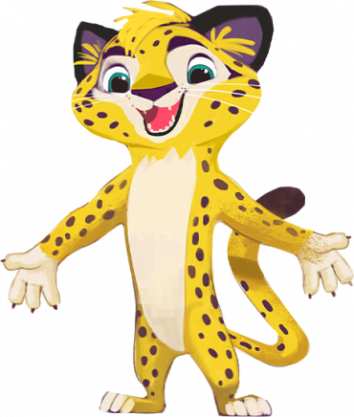
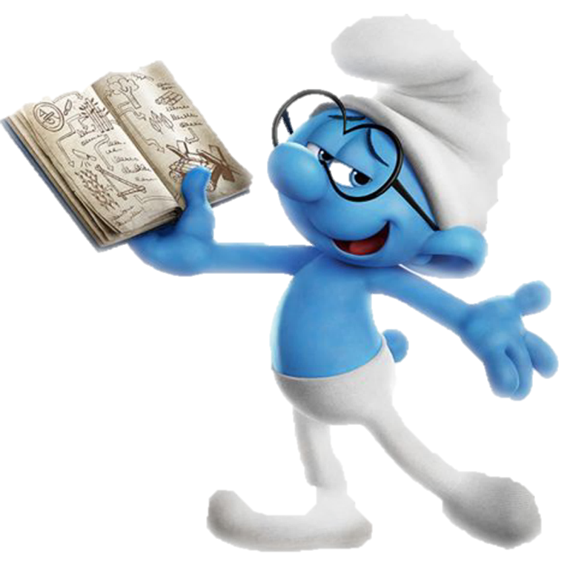
выбирай меня!
Пожалуйста, реши мою задачу!

Slide 7
Лео купил 2 альбома по 9 рублей каждый. Сколько денег потратил Лео?
ВЫБЕРИ РЕШЕНИЕ ЗАДАЧИ
9 + 2
9 – 2
9 . 2
ВЫБЕРИ ОТВЕТ
10
11
18
7
19

Slide 8
Умник считал урожай. В одном стручке 5 горошин. Сколько горошин в двух таких стручках?
ВЫБЕРИ РЕШЕНИЕ ЗАДАЧИ
5 . 2
5 + 5
5 + 1
ВЫБЕРИ ОТВЕТ
1
15
7
6
10

Slide 9
Очень прошу, выбери нас!
А меня выберешь ?

Slide 10
Каждый из трёх миньонов посадил по 2 дерева. Сколько деревьев высадили миньоны?
ВЫБЕРИ РЕШЕНИЕ ЗАДАЧИ
3 + 2
3 : 2
2 . 3
ВЫБЕРИ ОТВЕТ
5
1
2
3
6

Slide 11
Мапа Пондига заболел. Лео и Тигу нужно собрать для Мапы 5 цветвов женьшеня и 5 цветов дерева солнца. Сколько всего цветов нужно собрать для Мапы?
ВЫБЕРИ РЕШЕНИЕ ЗАДАЧИ
5 . 2
5 + 5
5 + 1
ВЫБЕРИ ОТВЕТ
1
15
7
6
10

Slide 12
выбери меня!
моя задача очень интересная!

Slide 13
Лев Алекс за завтраком съел 4 куска мяса и столько же за обедом. Сколько кусков мяса Алекс уже съел?
ВЫБЕРИ РЕШЕНИЕ ЗАДАЧИ
4 . 2
4 - 2
4 : 4
ВЫБЕРИ ОТВЕТ
2
1
7
2
1
7
8
10
10

Slide 14
Майк Вазовский на прошлой неделе рассмешил 8 детей. Сколько детей рассмешил Майк за 2 недели, если на этой неделе смеялось столько же детей?
ВЫБЕРИ РЕШЕНИЕ ЗАДАЧИ
8 + 2
8 : 2
8 . 2
ВЫБЕРИ ОТВЕТ
10
1
4
13
16

Slide 15
Конец !
Друзья!
Вы молодцы!
Вы справились с нашими самыми трудными задачами!
Поздравляем!

